Slide 1
交互设计—超越人机交互 第 3 章 理解用户
王毅 副教授

Slide 2
第 3 章 理解用户
本章内容
引言
什么是认知
将物理世界中的知识应用于数字世界
认知的概念框架
指导设计：从理论到实践

Slide 3
3.1 引言
设想使用键盘驾驶汽车的情况
4个箭头控制方向，空档刹车，回车加速，F1-F5等等
当遭遇紧急情况时，不易作出精确、有效的操作
Why？
当感知到物理刺激时，需要解释其含义（如紧急情况）
产生行为的目标（如躲避）和意图（如左转、刹车等）
意图必须翻译为能够在物理设备上执行的操作序列
每个操作必须在物理设备上实际执行
使用键盘的困难在于物理操作和心理意图的不一致性
意图用心理学语言表示，而操作用符号语言来表示
造成两者之间翻译的困难性
另外，键盘的布局和形状也增加了实际物理操作的难度

Slide 4
3.1 引言
实际汽车驾驶设备充分考虑了人们的能力和限制
设备（如方向盘、车闸等）采用了接近心理需要的操作
其形状、布局等满足了生理上的需要
交互式产品需要满足人们的心理和生理需要
除非是挑战人类极限，很少有人选择那些键盘计算机游戏
现代游戏使用了物理设备的仿真设计
本章将引入与交互设计相关的关键认知心理学原理
将讨论人类认知的能力和限制
说明如何利用这些知识来指导设计
旨在使得交互式产品可以用来增强人们的认知能力
引入一些具有影响的认知科学框架

Slide 5
3.1 引言
本章的主要目标在于
解释什么是认知，以及它对交互设计的重要性
介绍将人类认知的知识应用于设计的主要方法
举例说明认知科学的研究成果有助于设计更有效的产品
解释什么是思维模型
举例说明一些适用于交互设计的理论框架
指导如何导出思维模型，并理解其含义

Slide 6





3.2 什么是认知（cognition）
与许多传统科学相比，认知科学是不成熟的，发展中的科学
存在许多不同的观点和理论，有时甚至相互不兼容
在此我只能照本宣科，虽然有些内容本人并不赞同
人类的日常活动可以看成由两部分构成
生理活动：发生在肢体上的任何行为或过程
心理活动：发生在头脑中的任何行为或过程
认知指的是与 knowing 相关的能力、行为和过程，如
如何感知物理刺激？如注意、知觉等
如何认识自我、他人以及环境？如意识、记忆等
如何利用这些知识进行思维？如推理、问题求解等

Slide 7
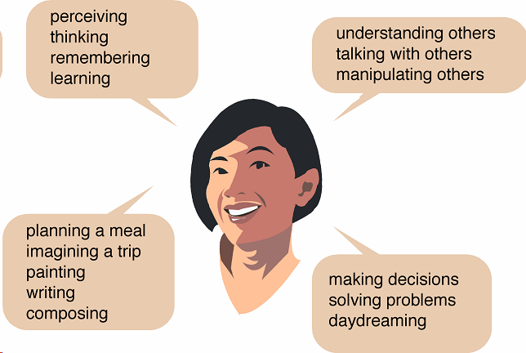
3.2 什么是认知（cognition）
图3.1表示认知过程可以有不同的类型

Slide 8



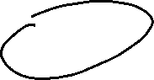
3.2 什么是认知（cognition）
Norman按照思维方式将认知划分为两种模式
经验式认知（experiential cognition mode）
可以有效并毫不费力感知到周围发生的事件，并对其作出反应
表示了一种熟练的行为模式，依赖于过程式知识和训练
例如：例如行走、驾驶、交谈、击键或鼠标点击
思考式认知（reflective cognition mode）
比较、对比、思考和决策时的思维方式
表示了创新思想的来源，依赖于说明式知识
例如：设计、建模、学习、问题求解等
两种模式都是人类行为不可或缺的，但具有不同的特征
如果产品要对人类活动提供支持，则需要不同类型的技术

Slide 9
3.2 什么是认知（cognition）
Procedural knowledge, including psychomotor ability, is dynamic. Procedural memory stores all the information related to the skills developed to interact with our environments (such as walking, talking, typing, and mouse clicking). Knowledge acquisition is based mainly on practice. Procedural knowledge never requires verbal support and is very difficult to describe but, once learned, is rarely forgotten. Such knowledge includes what we call know-how, or knowledge built up through experience. Early designers of expert systems underestimated the complexity of this knowledge concept.
Declarative knowledge, based on facts, is static and concerned with the properties of objects, persons, and events and their relationships. Declarative memory contains all the information that is consciously and directly accessible. Declarative knowledge is easy to describe and to communicate. Declarative memory consists of two types of knowledge—topic, or semantic, and episodic.

Slide 10
3.2 什么是认知（cognition）
Topic knowledge refers to the meaning of words, such as definitions in dictionaries and textbooks. Topic memory is made up of all the cultural structures of an environment and supports the organization of knowledge related to an environment. Such environments exist at various levels, including social, personal, professional, and technical (such as structured analysis and object-oriented).
Episodic knowledge consists of one’s experience with knowledge. Examples include reusing a function, decomposing data-flow diagrams, defining objects from specification requirements, building entity-relation graphs, and documenting programs. Most of these activities are learned through experience once the topic knowledge is obtained from textbooks or courses.

Slide 11
3.2 什么是认知（cognition）
Software development requires topic and episodic knowledge. Difficulties may arise when software developers have only topic knowledge of the application domain, so experience with the knowledge of the application domain may be left out of the software being developed. An example is a well-designed but inappropriate software application. At the coding level, lack of episodic knowledge in the programming language sometimes results in an unduly complex program. Novice programmers have only a limited store of episodic knowledge.
The quality of the software design derived from a methodology can vary according to the designer’s episodic knowledge of the methodology. A methodology learned from a book or a crash course is essentially based on topic knowledge. Some methodologies may require more episodic knowledge than others, and the level of episodic knowledge required should be measured or accounted for in some way when evaluating a methodology or the quality of a software design.

Slide 12


3.2 什么是认知（cognition）
如图3.1，认知活动涉及到许多不同类型的过程，如
注意（attention）
感知（perception）
记忆（memory）和识别（recognition）
读、说、听
推理、决策、规划、问题求解
多数认知过程都是相互关联和作用的
一个活动通常可以有多个过程同时参与
与交互设计紧密相关的认知过程有
注意、感知、识别和记忆

Slide 13
3.2 什么是认知（cognition）
注意
认知可看成是一个多线程并发的系统
有些线程在处理来自感官通道的信息，有些在想不同的事情，有些在做白日梦等等
注意：大脑集中于相互竞争的物理刺激和思维中的一个
例如：在嘈杂的酒会上，你正在参与一个交谈，但如果有人在远处提及你的名字，你会将注意切换至那个交谈
又例如：看面试结果
选择哪一个取决于大脑的激励水平，即感兴趣或需要的程度
感官信息或者进入短时记忆，或者被丢弃

Slide 14
3.2 什么是认知（cognition）
引起感官注意既有内因，也有外因
内部原因是因为有明确的目标和意图寻找某些信息，此时将注意到与目标和意图相关的所有信息
例如：为了解谁赢了世界杯，可能使用各种方法获取所注意的信息
目标或意图较模糊（如在街上、Internet上闲逛），此时外部显著的信息可能会引起注意
例如：想用餐又无明确意图，可能浏览菜单，那些有特殊名字的，或有插图的菜可能会首先引起注意
界面上的信息表示应结构化，以便捕捉用户的注意
采用感知边界（窗口）、色彩、闪烁等

Slide 15

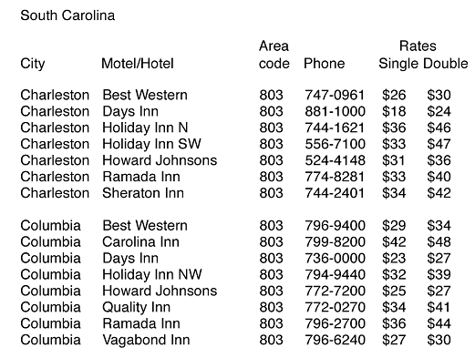
3.2 什么是认知（cognition）
例如：用户的活动为 用户的活动为
Find the price of a double room Find the price for a double room
at the Holiday Inn in Bradley at the Quality Inn in Columbia

Slide 16
3.2 什么是认知（cognition）
研究表明左图的平均搜索时间为 5.5s，而右图仅需 3.2s
两图信息密度相同（占空比为31%），为何有区别？
区别是左图为线性表示，而右图为结构化表示
如果用户的目标是
Find the cheapest price for a double room at any hotel in Columbia
右图的问题是什么？
应当允许用户改变表示的结构，以满足他们的需要
关于注意的设计提示
当信息需要引起注意时，应使其更为突出
可采用的技术有：色彩、分类、间隔、下划线、次序、动画等

Slide 17
3.2 什么是认知（cognition）
避免信息混乱和拥挤，即使在技术上允许这么做
许多人认为多媒体的使用可引起人们的关注，但适得其反，如下图：过多的使用图形和色彩突出了背景
采用简单、明快的设计，例如Google search engine的界面

Slide 18
3.2 什么是认知（cognition）
感知
感知过程大致可分为两个阶段
感官（眼、耳等）对于来自外部世界刺激的物理接收
将刺激解释为心理体验（对刺激的理解，如形状、距离）
涉及许多其它认知过程： 如注意、记忆、语言等
对于HCI，视觉是最重要的感知资源、听觉和触觉次之
交互设计应能利用人们的感知能力并帮助克服限制
例如：图标的设计应让用户无需努力便可辨认，并能够立即理解其含义

Slide 19
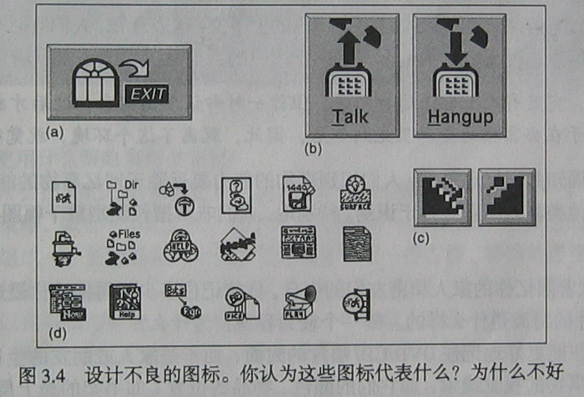

3.2 什么是认知（cognition）
在不同的媒体融合时，需注意多通道信息之间的协调
对于感知的设计提示
信息表示应被设计为易于感知和识别
图标及其它的图形应能使用户容易区分其含义
信息分组的有效视觉方法是采用边框和间隔
声音应能被听见，并能被区分
语音输出应能使用户区分不同的单词
正文应易读，且容易与背景相区分

Slide 20
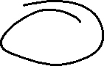
3.2 什么是认知（cognition）
记忆与识别
人类的日常活动依赖于记忆
存储了活动所需的各种知识，如过程知识、事实性知识等
知识的回忆使我们可以进行各种活动，如重复过去的动作、使用语言、利用感官接受的新信息等
记忆的结构模型
刺激首先必须被解释（编码），其结果决定了是否注意
不感兴趣或不需要的信息便被丢弃或过滤掉
否则大脑立即信息过载

Slide 21
3.2 什么是认知（cognition）
被注意的信息立即进入短时记忆
短时记忆的作用如同草稿板，用于信息的短暂回忆
暂存认知过程临时需要的信息，如感官信息、中间结果、长期记忆中回忆的信息等
短时记忆可以迅速访问，但如不刷新，则迅速衰退
能力十分有限、只有7±2块（chunks）
短时记忆中的信息通过 rehearsal 进入长时记忆
信息要被记住必须反复暴露在物理刺激下
反复地注意某事，反复对其进行认知处理，则信息容易被记住
信息的有效记忆和使用与如何体验（或解释）信息相关
例如：不是被动地通过阅读和听讲学习，而是多思考、多练习、与别人探讨，及做笔记等

Slide 22
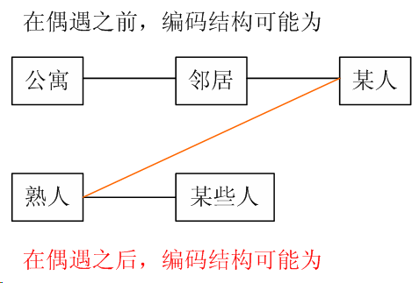
3.2 什么是认知（cognition）
上下文（环境）是影响将来信息检索程度的一个因素
有时人们难以回忆起以前在另一个环境中编码的信息
例如： 在火车上你偶遇某人，你一下认不出他，但过后想起是你的邻居。你只是在公寓里遇上你的邻居，因此，脱离了此环境使你难以立即认出他
此现象也可用于解释记忆编码结构的有效性

Slide 23


3.2 什么是认知（cognition）
长期记忆中的信息检索具有两种类型
回忆：所需信息完全从记忆中再生，如闭卷考试
识别：环境中呈现的信息提示该信息是以前知道的，如开卷考试
人类识别事物的能力远强于回忆事物
例如：如果题目相同，开卷考试比闭卷容易
这两个过程也不是独立的
回忆可通过环境中的信息提示来辅助，如菜单栏的分类提示帮助回忆相应的菜单选项
命令行用户界面需要我们记忆许多命令并有效回忆
图形用户界面（GUI）提供了可视化的操作选项
可浏览并从中识别所需的操作（菜单选项需要某些记忆）

Slide 24

3.2 什么是认知（cognition）
Web浏览器、手机等?
短时记忆的 7±2 理论
如上所述，短时记忆只能存储7±2 个信息块
表示人类一次可以顺序记住信息的能力
信息块指各种信息项，如数字、字母、单词等
例如：cat，house，paper，yock，people，red，yes
也可以是有意义的复合信息项
例如：hot chocolate, rock music, laser printer
只要信息具有意义和结构，则人有一种下意识的能力构造信息块
如果活动所需之信息不能完全在短时记忆上，则易出错

Slide 25
3.2 什么是认知（cognition）
受此影响，设计者认为
一个菜单只呈现7个选项
工具栏上只显示7个图标
表单上的栏目不能超过7项
在网页顶部只能有7个标签
这是对理论的片面理解和不合适的应用
用户可以扫描并识别所需的操作，无须在一瞥之间记住它们

Slide 26


3.2 什么是认知（cognition）
个人信息管理
对多数用户，个人信息管理都是一个日趋复杂的问题
谁都有大量的文档、图像、视频和音频文件、Web书签等
问题是判定在何处及如何存储，并能记住并再次发现它们
对信息进行命名是常用的编码手段
但要回忆一个文件名和位置并未易事
考虑到人类记忆能力，对此过程加以辅助??
研究表明：人们在此问题上使用了两个记忆过程
定向回忆：回忆与所需文件尽可能一致的信息，否则
扫描识别：使用交互工具来浏览文件目录
通常人们结合使用这两个过程

Slide 27
3.2 什么是认知（cognition）
文件管理系统：应对这两个搜索过程优化
提供工具使得用户可利用其记忆来缩小搜索空间
工具应当在界面上显示该空间
例如：使用搜索框、历史清单等
应使用各种方法帮助用户来编码文件信息
工具需提供保存文件的不同方法，如采用色彩、图像、正文或时间标记（时间戳）等
例如：右图表示了一个APPLE的搜索工具
今天文件管理工具已成为商业桌面应用的一个重要部分

Slide 28
3.2 什么是认知（cognition）
对于记忆的设计提示
避免使用冗长、复杂的任务执行步骤使用户记忆过载
界面设计应提倡识别，而不是强迫用户记忆
为用户提供灵活的电子信息编码方法，以帮助他们记忆存放的位置
例如：分类、排序、色彩、标签及时间戳等
两难问题：记忆负担
各种信息服务带来便利的同时也带来安全性问题
目前的方法是增加验证信息的复杂度，使非法者不易猜测
但同时给用户带来不便利，信息难以记忆和操作

Slide 29
3.2 什么是认知（cognition）
使用计算机进行学习
包括两方面内容
应用程序本身是学习的内容（如学习使用office软件）
通过程序学习特定的内容（如通过Visual Studio学习C++）
人们通常排斥传统方式，而更多采用边学边干的方式
例如：程序设计既需语言知识，又需使用这些知识的体验
学习建立长期记忆的知识结构，但体验优化这个结构
只有结构被优化，才能回忆所需的有效代码结构
有效的代码结构才能在短时记忆上组织合适的信息块
只学不干只能在短时记忆上建立一些互不关联的概念

Slide 30
3.2 什么是认知（cognition）
直接操作的特征对这种方式提供了有效支持
操作结果的反馈使初学者可比较其理解和实际是否一致
操作的可见性使无须记忆复杂的命令语法，且可以估计未来操作的结果
所有操作都可以 undo，鼓励初学者探索未曾学过的操作
一种有效的方法是采用迭代式学习
首先仅允许初学者使用初等功能，然后循序渐进
使学习者首先建立一个简单的，但有效的结构，再增加它
各种交互式技术也被用来帮助学习和探索新知识和概念
例如：采用动态链接技术在学习过程中关联抽象概念和实际世界中的参照物
似乎是“看图识字”隐喻的应用和改进

Slide 31
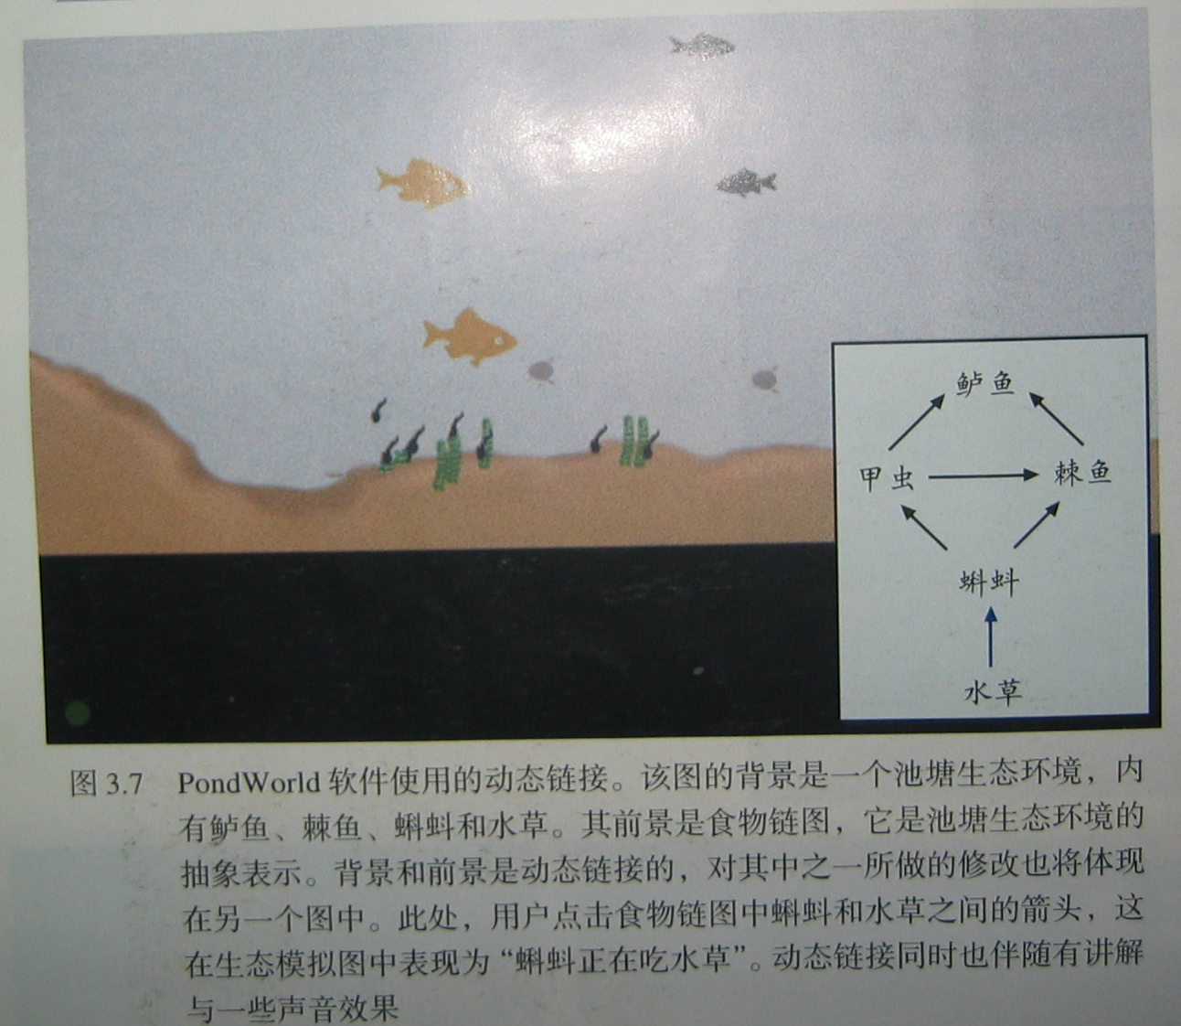
3.2 什么是认知（cognition）
对于学习的设计提示
界面设计应能激励初学者探索操作的使用
对初学者，设计应限制可选项，并引导选择合适的操作
使用动态链接将具体表示和待学习的抽象表示相关联

Slide 32
3.2 什么是认知（cognition）
读、说、听
其共同点在于均需要一个语言符号的处理过程
包括词法、语法和语义处理
其不同点在于
文字可以识别，但言语必须记忆
正文阅读比听、说要快
听比说和读要相对容易理解
书面语通常合乎语法，而口语则不然
应用语言的方式因人而异
某些人难以理解和识别书面语

Slide 33
3.2 什么是认知（cognition）
有些系统利用人们的语言能力进行交互，另一些旨在补偿人们在某方面的缺陷
学习外语的交互式教材和Web资料
语音识别系统
语音输出系统
自然语言识别系统
认知障碍辅助系统
辅助残障的I/O设备
对于读、说、听的设计提示
尽量减少语音菜单、命令的数目，因人们并不擅长于此
重视合成语音的语调，因比人类语言难于理解
允许用户改变字体

Slide 34
3.2 什么是认知（cognition）
问题求解、规划、推理和决策
均属于思考类型的认知过程
人类思维是有意识和自觉的过程：虽不知思维是如何进行的，但知道思维的结果是什么
例如：问题求解是利用存在的知识，解决不熟悉任务的过程，而推理是从已知事实中导出结论的过程
认知过程均非独立，认知活动通常是各种类型过程的结合运用
例如：在对最佳旅游路线作决策时，需调查（读、听、说）可能的候选路线，对不同路线的利弊作出推理等
人类的思维活动能力取决于相关领域的知识和经验
知识包括事实、规则、方法等，而经验指运用知识的能力

Slide 35
3.2 什么是认知（cognition）
初学者通常缺乏足够的知识和/或经验
只能对领域事实性知识作出某些假定（不一定为真）
尝试并探索各种推理的规则和问题求解的方法
缺乏感性的直觉和理性的预测能力，低效且易于出错
专家具有丰富的领域知识和经验
通常能够运用领域知识对实际情况作出正确的假定
能够熟练运用各种规则和方法执行任务
具有强的直觉和预测能力
设计提示
界面应蕴涵与领域知识相关的信息（如使用隐喻），使得初学者能够理解如何执行任务

Slide 36
3.3 物理世界知识在数字世界中的应用
人类认知具有利用各种方法求解新问题的能力
认知限制使得无法建立庞大的问题空间并在其上搜索
需利用适当的方法来缩小问题空间，如分而治之，类比等
在2.4节，已指出类比是人们求解不熟悉领域问题的常用方法
将一个已知的类似领域的知识映射至新问题（类比映射）
两者之间的类似性使得可以使用已知的知识来解决新问题
例如：X射线治癌和将军攻城之间的类比
通过隐喻，教育学已成功利用了人类的这种能力来给学生引入新知识，求解新问题
相同的原理也应当可以应用于将用户引入新系统的使用

Slide 37
3.3 物理世界知识在数字世界中的应用
人们可以模仿物理世界中的行为来理解和使用新系统
例如：电子便笺利用了一个生活中的便笺隐喻
无论形式还是操作都模仿了物理便笺
自然用户需要有基本的交互技术（键盘、鼠标）操作知识
数字世界也可提供物理世界无法实现的功能
能够对信息进行认知水平上的存储、访问和处理
但简单的1:1模仿不一定达到预期目标，甚至适得其反
设计问题是非良定义问题，存在许多矛盾、甚至冲突的条件和限制
设计决策要满足这些条件和限制是不可能的，必须权衡利弊，在用户要执行的任务和所采用的技术之间达到平衡

Slide 38
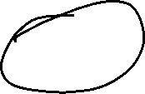

3.3 物理世界知识在数字世界中的应用
交互设计的首要任务是任务分析（task analysis）
分析人们在物理世界中是如何完成任务的
利用了什么对象和工具，存在的问题是什么？
只有理解了问题空间，才能提出合适的概念模型假定
例如：模仿什么？如何模仿才能满足用户的任务需求
一个有关文件管理系统的分析实例
有人对物理办公室工作进行了深入研究，结果表明
办公室有序与否不能作为有效工作的准则
但人们都使用了文件堆，无论是有序还是无序
为了有效工作，是否可以在文件管理中引入文件堆隐喻？
风险是可能限制了用户在数字世界中管理文件的方式

Slide 39
3.3 物理世界知识在数字世界中的应用
物理世界中将文档摆放在表面是为满足随机检索的需要
但一旦不在表面将是对记忆力的挑战
在数字世界中本来可以利用计算能力来克服这些困难
如使用搜索框、历史列表来随机检索和访问最近文档
使用结构化的层次分类来帮助用户记忆文件所在位置
隐喻或模仿的作用是其可学习性，但不保证任务有效执行
需要在隐喻的基础上改进，以克服物理世界的困难
关键在于选择合适的技术来满足问题的实质和用户的需要
例如：Apple在充分的任务分析基础上，采用了文件堆作为初步的概念模型，进一步扩充了许多新功能
如图3.8表示了分类文件堆以及分类、排序的交互工具
原来这些工作需要手工完成

Slide 40
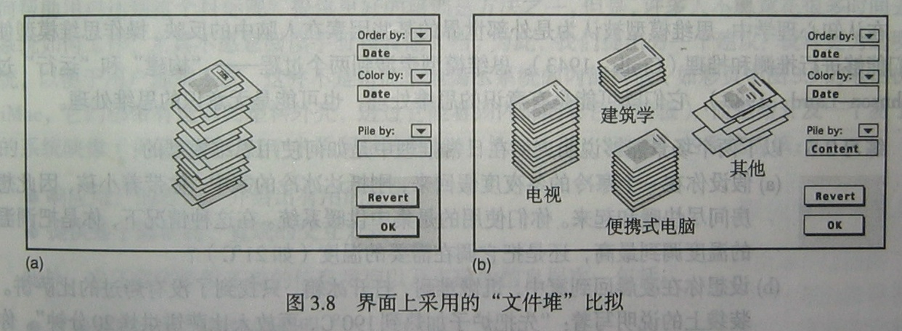
3.3 物理世界知识在数字世界中的应用

Slide 41



3.4 认知的概念框架
在3.2和3.3节中，分别讨论了认知的能力和限制，以及这些知识的简单应用
在本节中，将引入对交互设计具有指导作用的理论模型
心理（mental）模型
信息处理
外部认知
这些模型从不同的角度，描述人机交互过程中用户的心理学特征或活动

Slide 42
3.4.1 心理模型
人类在物理世界中的活动离不开他们有的世界知识
抽象思维所需的 know-that 知识
需要解释物理现象和对象
需要理解如何处理和使用它们
需要知道它们是如何工作的
物理动作所需的know-how 知识
传统的认知心理学认为思维过程包含两个阶段的活动
利用know-that 知识建立一个有关环境的心理模型
认知过程通过操作该模型得到一个思维的结果
例如：要出门须建立一个有关天气和随身物品的模型，对所观察的现象作解释（下雨），与目标比较产生意图（带伞），导致一个动作规划（将如何拿伞）

Slide 43
3.4.1 心理模型
问题：你在玩网络游戏时，是否建立了相关心理模型？是否对界面上的现象和改变做出了解释？是否考虑了下一步做什么，以及如何做？（提示：考虑你与朋友如何交流）
人类的行为既可以是有意识的，也可是下意识的
有意识的行为受到注意控制，需要使用短时记忆
下意识的行为不受注意控制，通常依赖于训练和技能
两类行为之间可以相互转换
例如：学骑自行车时，你与自行车的交互是有意识的行为
一旦学会，该行为成为下意识的，自动化的行为
相反，如果境况发生了变化（如车有了问题），则会重新引起你的注意

Slide 44
3.4.1 心理模型
工具和设备的设计应避免用户注意如何操作
例如：驾驶设备的设计让有训练的司机集中在其任务上，而无须关注如何操作（消失了的技术）
有训练的秘书是否可以集中于文档编辑，而不关心Word的操作？
在HCI中，用户所建立的、有关系统的模型为心理模型
在学习和使用系统的过程逐步积累的知识，包括
交互式技术和对象的具体含义或功能
如何使用系统完成指定的操作
系统是如何工作的

Slide 45
3.4.1 心理模型
一旦掌握了这样的知识，则使用时，用户将建立相关模型，并利用它导出完成任务的各种操作
但境况发生变化（如异常或新系统）时，用户也利用它来问题求解
尽管用户有建模的能力，但系统的设计应减少用户学习和使用时所需的认知资源
成功的系统不仅容易学习，且一旦学会，行为可以自动化或半自动化
用户如何在学习和使用的过程中理解系统
用户并非从系统的内部来理解系统（如对象图、序列图等）
而是从系统的外部，通过他们的世界知识，与实际系统交互、浏览各种学习材料来建模的

Slide 46
3.4.1 心理模型
所建立的心理模型通常是实际系统的简化表示
界面上可感知的对象、行为及操作的一种自然表示
采用了许多基于世界知识的假定和推理
对系统如何操作、工作的理解通常不精确、有时甚至是错误的
一个系统如何工作的错误心理模型实例
在解释不熟悉的现象时，用户通常会使用一些朴素的假定、类比或推理
考虑温控器如何工作（如空调、冰箱或烤箱），如果你认为将温控器设为最大将热（或冷）的更快，则你的理解是错误的
存在两种民间理论：定时和阈值，前者假定控制的是工作时间，后者假定控制的是量。事实上，温控器只是一个普通的通-断开关

Slide 47
3.4.1 心理模型
不正确的心理模型将给人们带来不便和沮丧
此例的关键点不在于某些人会有错误的模型
人人都有建立心理模型来解释所感知的现象的能力
用户可能建立的心理模型尽量逼近设计模型
为了帮助用户建模，本教材提议建立更为透明的系统
透明并非暴露系统的结构或机制，而是使得它们表面化
对用户的操作做出相关的、有用的信息反馈
提供易于理解、直观的交互方式
提供与用户的知识、任务和环境相关的信息类型和层次
我在Conceptual Modelling for Interaction Design（Int. HCI2003）中指出
A usable interactive system provides its users with presentation and manipulation of useful concepts for solving their problems at hand without becoming bogged down in accidental features of user interface.

Slide 48
3.4.2 信息处理
以上采用了一种符号计算的观点看待大脑的认知模型
将认知看成是在实际世界的抽象模型上的计算或规划过程
本节引入一种面向过程的建模方法
将大脑看成是一个将输入转换为输出的信息处理器
输入被编码为一种内部符号形式的表示
将信息与存在的知识进行比较
在所有匹配的响应中做出决策
命令执行机制执行所做出的响应

Slide 49
3.4.2 信息处理
模型的一个重要作用是用来预测或评估设计模型的性质
心理模型可用于预测用户需要多少知识来理解设计
过程模型可用于评估任务执行效率和信息处理复杂度
例如：感知和响应某个刺激所需的反应时间
Card, Moran, and Newell 引入了 Model Human Processor
表示了一个人机交互过程的信息处理模型，包括
感知处理器处理来自外部世界的感知刺激
运动处理器控制神经动作
认知处理器执行符号信息的处理，以及
处理器、感知记忆、短期、长期记忆之间的通信

Slide 50
3.4.2 信息处理
可预测交互时所需的认知过程，及交互所需的时间
成功地应用于基于命令的界面设计模型的评估
不适用GUI，直接操作场合，因未考虑系统输出对用户的影响

Slide 51
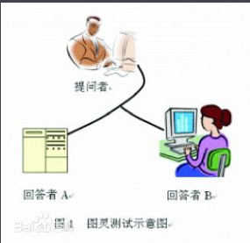
3.4.2 信息处理
信息处理代表了西方哲学思想，仍是科学思想的主流
建立在笛卡尔符号认知的二元论基础之上
认知活动完全发生在大脑内部（灵与肉的分离）
外部环境是心理模型上的符号化表示（意识决定存在）
问题求解是该表示上的一个认知过程
外部环境只是对内部过程提供了符号输入或刺激
否认外部环境对内部认知所起的作用
著名的 Turing Testing 反映了这样的观点
为了测试机器是否具有人类的智能，Turing建议将人和机器关在黑房子里进行提问，如果分不出是人还是机器在回答，则机器具有了人类的认知水平
表面上排除了外部干扰，实质上不承认其作用

Slide 52
3.4.2 信息处理
本教材上举例说明外部环境的作用，但不具说服力
例如：利用环境线索回家，找东西都是已知问题
反驳意见可以说问题求解的知识已在记忆中，只是利用识别来取代回忆，而识别是出现在大脑中的记忆过程
必须说明环境提供的信息帮助求解了未知问题
例如：Norman的博士生、原中科大77级少年班张佳杰的实验
抢15游戏：有9个数字 1, 2, 3, 4, 5, 6,7, 8, 9。两个玩家轮流拿出一个数字。拿过的不能再放回。第一个拿到3个数字，其和为15的赢。
假定: 甲 8 5 4 为了回答这个问题，你需要记住多少
乙 2 3 ？ 多少事实和规则，如何建模和计算？

Slide 53
3.4.2 信息处理
x
o
x
Tic-Tac-Toe游戏
假定：甲 X
乙 O
三个连成一排的赢
事实上，两者具有相同的问题空间
说明两者所需的知识没有改变
前者的问题表示没有提供求解的信息，需要记忆、建模和计算
后者的问题表示蕴涵了求解所需的事实和规则
人类的感知系统可直接拾取和利用这些知识（张称为感知问题求解）
x
o
4
3
8
9
5
1
2
7
6

Slide 54
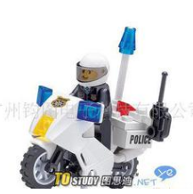

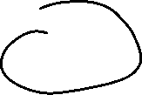
3.4.3 外部认知
内部认知是重要的认知方式，且是创造力的主要来源
但并非唯一的认知方式，人类认知具有多样化的特点
在通常情况下，行为取决于内部知识和外部知识的结合
知识的内部表示即认知过程从记忆中检索的信息
例如：命题、规则、图式等
外部表示即环境中的信息和结构
例如：物理对象（符号、图形、三维实体等）
物理结构蕴涵的规则、限制、关系（空间布局、物 理限制等）
传统观点认为外部信息必须符号化（编码）才能利用
外部认知论认为在适当的条件下不需要内部化过程

Slide 55
3.4.3 外部认知
外部表示一直存在
外部表示不是太复杂
感知训练可独立地拾取、分析和处理外部表示的信息
外部表示的一个显著作用是作为记忆的辅助
延伸了短期记忆，使得记忆可以在内部和外部共享
例如：电话簿、目录、路标等均给予了提示性信息，帮助回忆
更重要的作用是允许人们访问认知活动所需的知识和经验
这些知识并非存在于内部表示上（如图形、图像等）
例如在抢15游戏中，必须要 要记住计算的规则并进行许多计算，而TTT的图形表示帮助看出这些规则和计算结果
图形隐喻在GUI中的采用允许看出操作的规则和结果

Slide 56



3.4.3 外部认知
事实上，许多工具的界面均利用了人的外部认知的能力
例如：算盘利用了视觉、听觉和触觉与人交互
易于学习：环境中的知识和过去的知识和经验相结合
易于使用：交互允许使用感官训练，使注意力集中于须完成的主要任务，而无须分心于操作工具
问题：课件中是否应大量使用多媒体（动画、声音等）？
研究表明，外部认知具有以下一些特征
外部化以减少记忆负载
减少计算负载
标注与认知跟踪

Slide 57
3.4.3 外部认知
外部化以减少记忆负载
外部化即把抽象的内部知识转换为具体的外部表示
其内容通常是那些容易忘却的信息，用于提示将来做什么
例如：写日记、备忘录、购物单、日程表等
其物理形式和空间位置通常用于表示任务的优先级
例如：用突出的颜色、字体书写，并放在手边显著的位置
外部表示在此的作用：
提示需要做某事
提示做某事的内容
提示何时做某事

Slide 58
3.4.3 外部认知
减少计算负载
心算需要使用短期记忆做草稿板（参数、操作符、中间结果、操作规则等）
具有外部表示的工具减少短期记忆和计算负载
例如：纸、笔、算盘、计算器等工具
表示的形式和复杂度将影响到外部信息内部化的难易程度
例如：234 X 456 = ?
贰佰叁拾肆 乘以 肆佰伍拾陆 等于 ？
后一种形式是对感知训练的挑战，需要一个复杂的认知过程进行词法扫描、语法分析和语义翻译来进行编码
工具的界面表示即可使它的使用简单化，也可复杂化

Slide 59
3.4.3 外部认知
标注和认知跟踪（annotation and cognitive tracing）
标注即作标记对某些外部事项进行修改
例如：在文档上用下划线标记某项内容
认知跟踪即重新整理某些事项的分类或结构
例如：通过调整文档中各项目的次序，来跟踪自己的思路
交互设计应尽量利用人类外部认知的能力
界面应提供与用户的知识、任务和环境一致的外部表示
尽可能将需要通过学习才能内部化的信息转换为外部表示
例如：GUI通过图形反映了操作的内容和结果
应允许用户评估当前的状态，并对将来的状态进行预测
例如：网页导航应表示where I am和where to go的信息

Slide 60
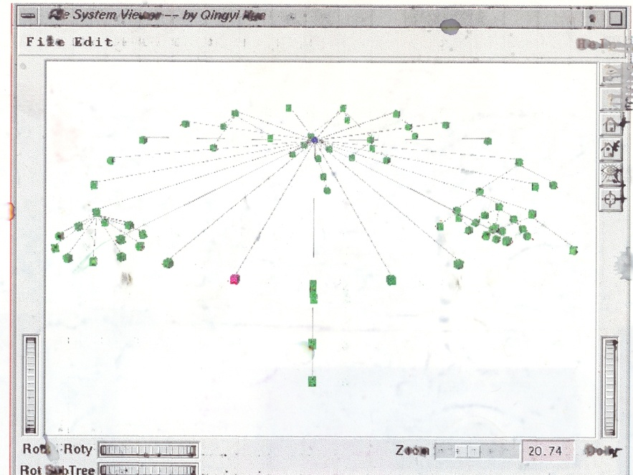
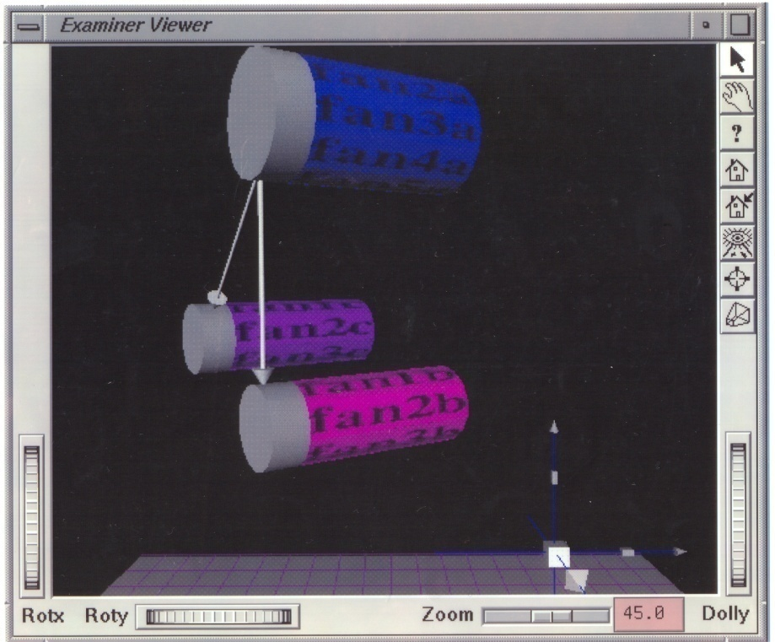
3.4.3 外部认知
信息可视化（information visualization）就是一个利用人类感知训练的应用领域
将抽象的信息表示为具体的形式，便于理解和记忆
左图表示了一个三维文件管理器（developed by Hua, 1993)
右图表示了一个三维对象浏览器（developed by Hua, 1994)

Slide 61
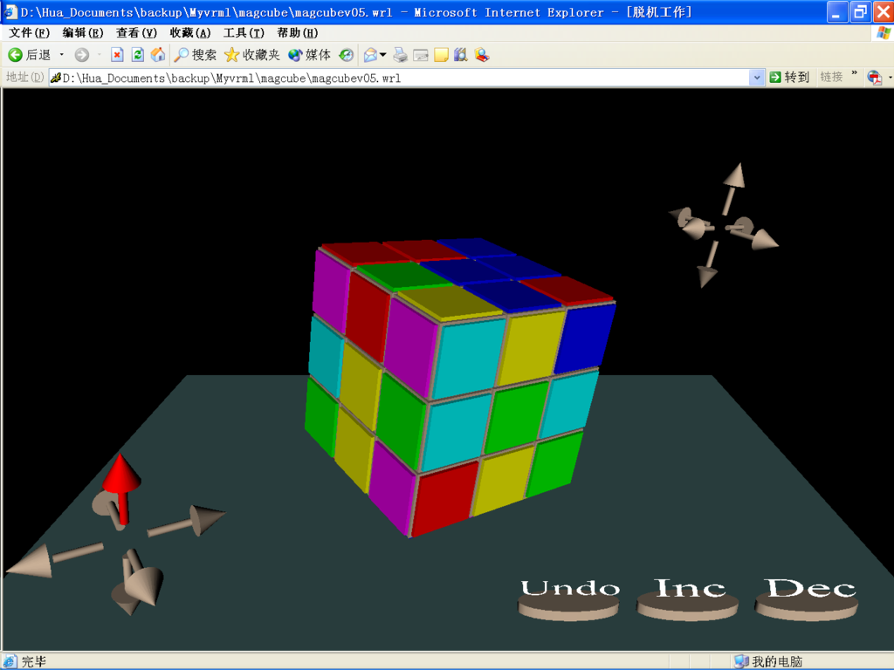
3.4.3 外部认知
Developed by Hua, 1998

Slide 62
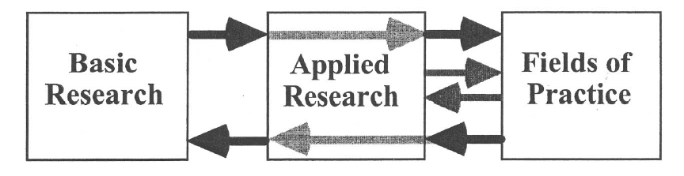
3.5 指导设计：从理论到实践
基础研究、应用研究和实践领域之间的关系可表示为：
基础研究领域（如计算机科学、认知心理学）的理论是实际世界现象和规律的高度抽象，无法直接应用于实践领域
实践领域的技艺和经验过于具体和特殊，难以对一般设计问题作出合理的解释并提出一个好的解
应用研究（如软件工程，HCI等）为两者提供了一个桥：
将理论转换为应用于工程实践的模型、方法和技术
将实践中发现的问题转换为理论研究问题

Slide 63
3.5 指导设计：从理论到实践
至于为何讨论人机交互的认知模型，可用软件工程建模做个类比
为了开发一个信息系统，必须理解系统所需存储的信息和它们之间的关系，以及处理信息的过程，并用这些知识来实现系统
对这些知识的抽象描述即所谓的系统设计概念模型
显然，为了获取这些知识，必须调查在业务中存在什么信息，以及业务如何处理这些信息
业务信息和过程的抽象描述称为业务概念模型
同理，为了开发系统的用户界面，必须理解系统需显示什么信息，以及如何与这些信息交互
这样知识的抽象描述即所谓的交互设计概念模型

Slide 64
3.5 指导设计：从理论到实践
为了获取这些知识，必须理解用户具有什么知识，他们的信息处理过程，需要什么外部表示
在软件开发过程中，最为重要的是建模和模型变换
如何建立用户和业务概念模型
如何将其变换为界面和系统设计模型

Slide 65
3.5 指导设计：从理论到实践
为此目的，应用研究必须在抽象的问题描述和具体的设计解之间提供方法和技术
设计原理和概念（如第一章）
设计规则
分析方法
设计和评估方法
许多形式化模型的作用是对设计进行评估
用于检验设计是否满足了某些指定的性质
可对设计作出预测，而避免不成熟的产品实现
例如：基于人类处理器的GOMS模型大量应用于预测任务执行的效率

Slide 66
3.5 指导设计：从理论到实践
练习
Write down how an ATM works
How much money are you allowed to take out?
If you went to another machine and tried the same what would happen?
What information is on the strip on your card? How is this used?
What happens if you enter the wrong number?
Why are there pauses between the steps of a transaction? What happens if you try to type during them?
Why does the card stay inside the machine?
Do you count the money? Why?

Slide 67
3.5 指导设计：从理论到实践
本章要点
认知有多个过程组成，包括感知、注意、记忆、学习、思考等
界面设计可对用户如何感知、注意、记忆、学习他们的任务执行造成极大影响
理论框架（如心理模型、外部认知）提供了途径来理解人们为何且如何与产品交互，帮助考虑如何设计更好的产品

